Slide 1
일본의 관광정책 – 국내·해외·지역적 관점에서-
21902xx4최x원 219018xx박윤x 2200xx37이x진

Slide 2
Contents
관광정책의 개요
국내 관점의 관광정책
해외 관점의 관광정책
지역 관점의 관광정책
시사점

Slide 3
관광정책의 개요
국내 관점의 관광정책
해외 관점의 관광정책
지역 관점의 관광정책
시사점
1) 관광정책의 정의
국가·지방 정책기관에서
관광객 유치를 위해
행정 차원에서 수립하는 계획
관광정책의 정의
국가 또는 지방의 행정기관이 지역의 관광자원을 활용한 관광사업을 위해 기획·구상·수립된 정책
관광을 위한 지역의 자연·특산물·전통문화 등을 이용
여행객이 국내·해외 여행을 다니면서 얻을 수 있는 일종의 혜택

Slide 4
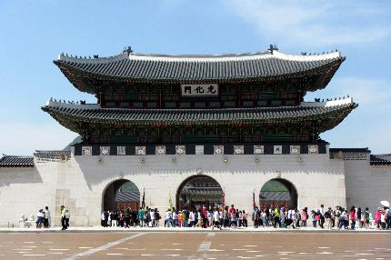
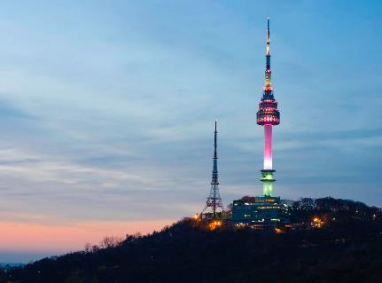
관광정책의 개요
국내 관점의 관광정책
해외 관점의 관광정책
지역 관점의 관광정책
시사점
2) 관광정책을 기획·수립하는 이유
경복궁
한국의 전통의상인 한복
남산타워
제주도 여행 가이드북
관광지를 유치하려는 목적
관광객·여행객 등 지역의 방문자들에게 자국의 문화를 홍보하여 문화컨텐츠의 문화적 가치를 보존
자국의 지역 관광지를 소개를 통해 관광산업의 발전을 도모
정책 대상지의 알려지지 않은 유익한 정보를 방문자들에게 소개함으로써 지역발전에 이바지

Slide 5
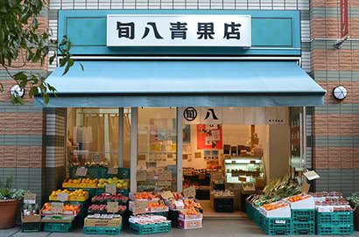
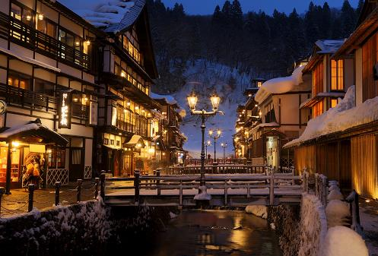
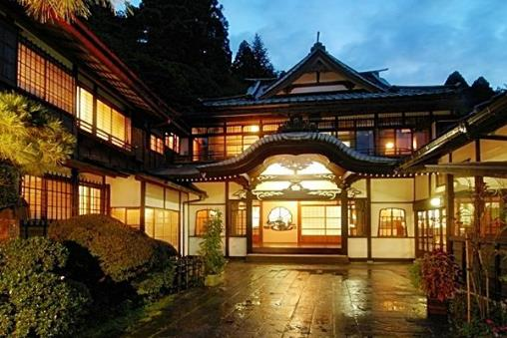
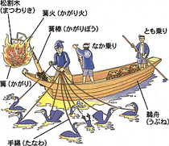
관광정책의 개요
국내 관점의 관광정책
해외 관점의 관광정책
지역 관점의 관광정책
시사점
3) 관광정책 수립에 따른 효과
방문객 유치에 따른 파급효과
정책이 입안된 지역 및 주변지의 숙박·요식업, 운송업, 오락 및 레저스포츠 산업 등 지역경제의 성장 기대
새로운 부가가치를 지닌 산업의 등장 및 관련 직종의 고용창출 등 부수적인 경제적 파급효과 발생
지역의 문화적 정체성 확립

Slide 6
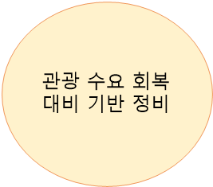
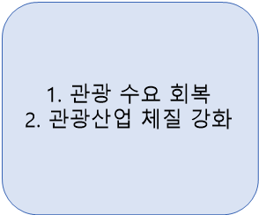
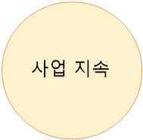
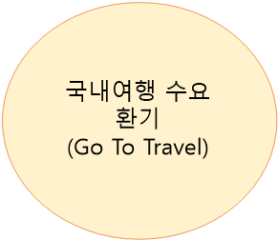
관광정책 실현프로그램
관광 산업 고용 유지
관광정책의 개요
국내 관점의 관광정책
해외 관점의 관광정책
지역 관점의 관광정책
시사점

Slide 7
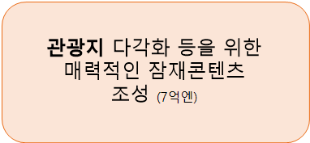
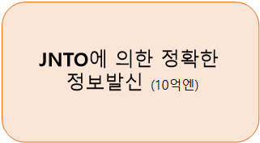
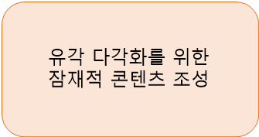
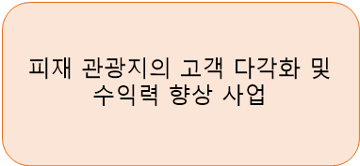
관광정책 실현프로그램 (2020년)
3월
관광정책의 개요
국내 관점의 관광정책
해외 관점의 관광정책
지역 관점의 관광정책
시사점
4월
7월

Slide 8
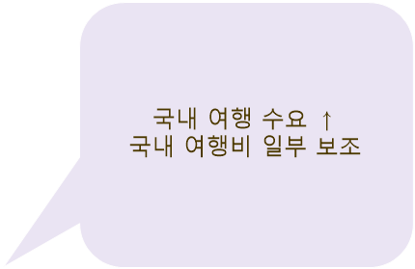
Go To Travel
관광정책의 개요
국내 관점의 관광정책
해외 관점의 관광정책
지역 관점의 관광정책
시사점

Slide 9
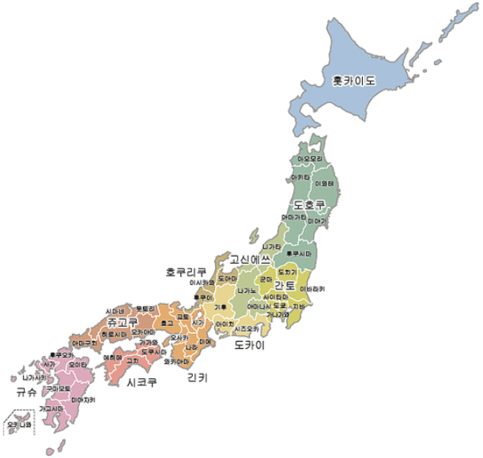
Go To Travel
관광정책의 개요
국내 관점의 관광정책
해외 관점의 관광정책
지역 관점의 관광정책
시사점
"2020년 9월 전국 확대"

Slide 10
Go To Travel
관광정책의 개요
국내 관점의 관광정책
해외 관점의 관광정책
지역 관점의 관광정책
시사점

Slide 11
Go To Travel
관광정책의 개요
국내 관점의 관광정책
해외 관점의 관광정책
지역 관점의 관광정책
시사점
1박당 20만원 할인쿠폰 지급

Slide 12
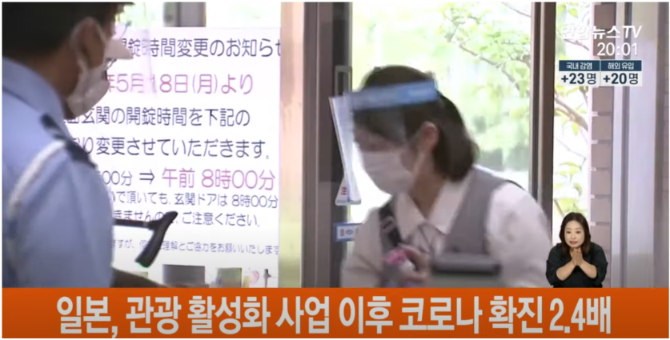
Go To Travel
관광정책의 개요
국내 관점의 관광정책
해외 관점의 관광정책
지역 관점의 관광정책
시사점

Slide 13
관광 관련 기업 및 정부기관
다양한 서비스
여행 업자 1위
관광정책의 개요
국내 관점의 관광정책
해외 관점의 관광정책
지역 관점의 관광정책
시사점
온천 료칸 부문 상세
독립계 여행사
독자성있는
착지형 상품
고급 료칸

Slide 14
관광 관련 기업 및 정부기관
관광정책의 개요
국내 관점의 관광정책
해외 관점의 관광정책
지역 관점의 관광정책
시사점
호텔업 1위
저가격대 숙박
고가격대 숙박

Slide 15
관광 관련 기업 및 정부기관
관광정책의 개요
국내 관점의 관광정책
해외 관점의 관광정책
지역 관점의 관광정책
시사점
관광입국 실현을 위한 조직

